Slide 1
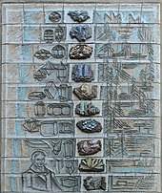
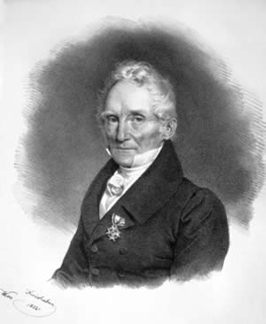
mohs
nom: friedrich mohs
Nationaliter: allemande
Periode de temps: 29 janvier 1773-29 septembre 1839
Decouverte: échelle de dureter

